Slide 1
Сетевые модели по публикациям в области научных исследований болезни Паркинсона Network Analysis of Publications on Studies of Parkinson Disease
Факультет компьютерных наук
Прикладная математика и информатика
Москва 2022
Работу выполнили:
Степочкина Анна, БПМИ194
Зиновьева Ксения, БПМИ194
Научный руководитель:
Алескеров Ф. Т.

Slide 2
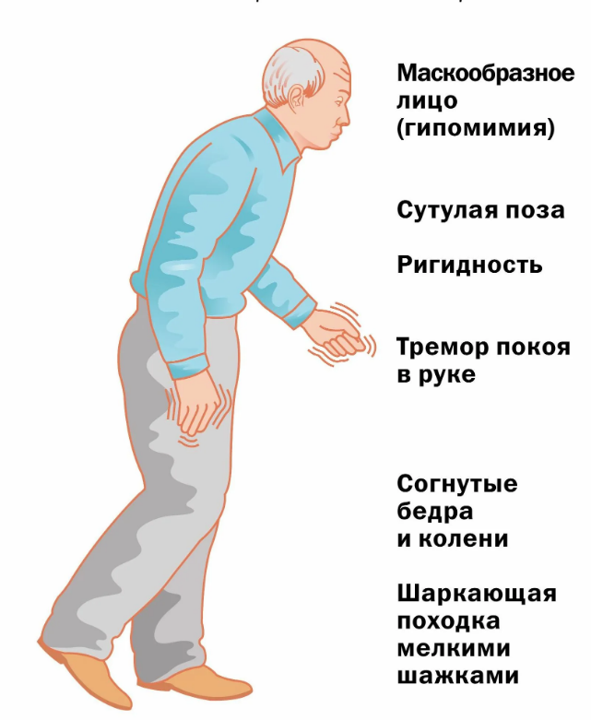
Постановка задачи
Болезнь Паркинсона (БП) - это нейродегенеративное, прогрессирующее заболевание, в основном характерное для людей старшего возраста.
Анализ публикаций по БП: количество цитирований [1], индекс Хирша [2].
Используя сетевой анализ цитирований, можно выделить ключевые исследования и журналы, в которых они публикуются.
Цель работы: построить сеть цитирований и сравнить самые важные статьи и журналы по значениям всех выбранных индексов центральности.
Задачи: Анна – статьи, Ксения – журналы
1. Ruiz M. L., Benito-Le´on J. The top 50 most-cited articles in orthostatic tremor: A bibliometric review //Tremor and Other Hyperkinetic Movements. – 2019. – V. 9
2. Sorensen A. A., Weedon D. Productivity and impact of the top 100 cited Parkinson’s disease investigators since 1985 //Journal of Parkinson’s disease. – 2011. – V. 1. – No. 1. – С. 3-13

Slide 3
Этапы работы
Обзор литературы и источников
Сбор данных из базы Microsoft Academic
Обработка данных
Предварительный анализ
Построение сети цитирования для статей
Построение сети цитирования для журналов
Расчет индексов центральности по сетям
Выделение топ-10 статей по индексам, их сопоставление
Выделение топ-10 журналов по индексам, их сопоставление
Анализ динамических изменений в индексах по годам
Основные выводы и направление дальнейших исследований
Подготовка статьи по данной теме

Slide 4
Описание данных
Из базы научных публикаций Microsoft Academic были скачаны статьи 2015-2021 года со словами “parkinson” и “disease” в названии или аннотации.
Атрибуты статьи:
Id – ID публикации
W, AW – уникальные нормализованные слова (приведенные к единой форме) в заголовке и абстракте
Y – год публикации
RId – список ID статей, на которые ссылается публикация
DOI – цифровой идентификатор объекта
J.JId – ID журнала
Всего статей скачано: 70119. Из них
10681 без DOI
7315 с DOI и без аннотации
52123 с DOI и аннотацией
45940 с DOI, аннотацией и журналом

Slide 5
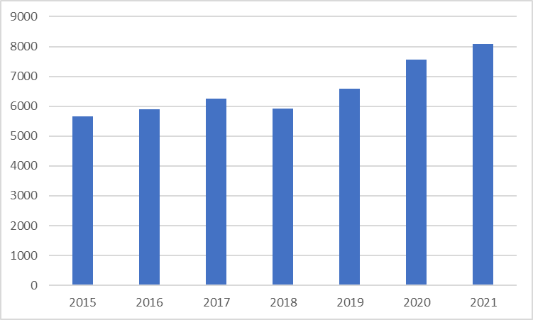
Распределение статей с DOI, аннотацией и журналом по годам

Slide 6
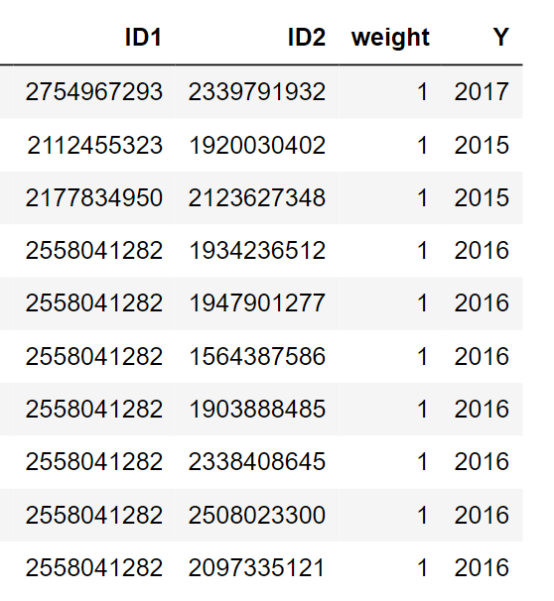
Сеть цитирований по статьям
Сеть цитирований – ориентированный граф, где статьи – вершины, а ребра – цитирования. Если статья ID1 ссылается на статью ID2, то появляется направленное ребро от ID1 к ID2. Y – год статьи ID1.
Количество ребер 2698197, вершин - 836533.

Slide 7
Обработка данных
 | Количество вершин | Количество ребер
Исходная сеть | 780796 | 2488343
После удаления ребер, где хотя бы одна вершина не входит в исходный набор статей | 39825 | 312044
После удаления неправильных ребер | 39811 | 310829
Удалены:
115 статей с синдром Вольфа-Паркинсона-Вайта
Вершины не из первоначального множества (например, если есть ссылка на статью, которая не содержит слов “parkinson” и “disease” )
Изолированные вершины
Ребра, в которых год ссылающейся публикации меньше чем год цитируемой (4625 ребер, 105 вершин)

Slide 8
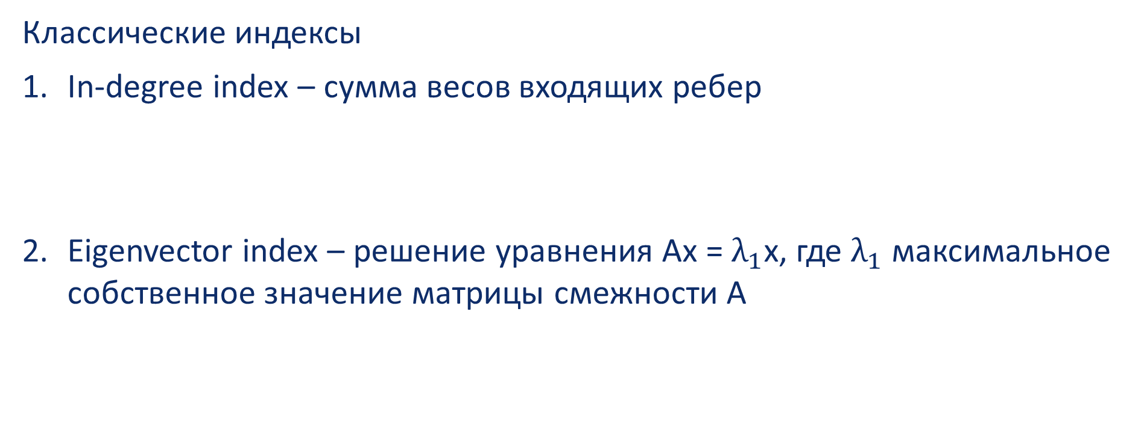

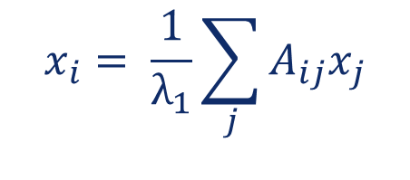
Индексы центральности

Slide 9
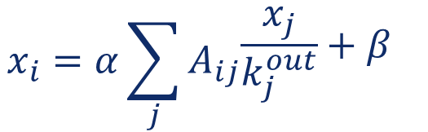
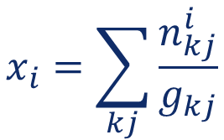
Классические индексы
3. PageRank centrality – это разновидность центральности по собственному вектору, которая учитывает исходящую степень
4. Betweenness centrality – показывает долю кратчайших путей между двумя вершинами, на которых лежит исследуемая вершина

Slide 10
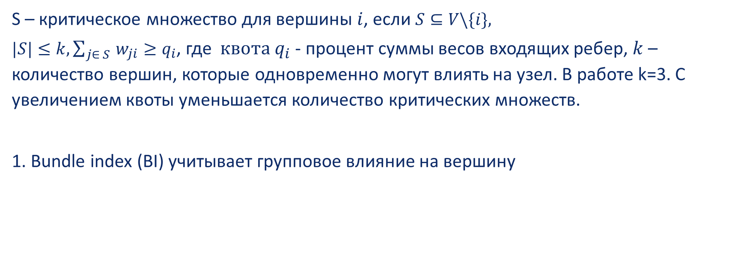


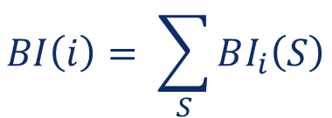
Новые индексы
Aleskerov F., Yakuba V. Matrix-vector approach to construct generalized centrality indices in networks. 2020 // SSRN 3597948. Available at: https://ssrn.com/abstract=3597948

Slide 11
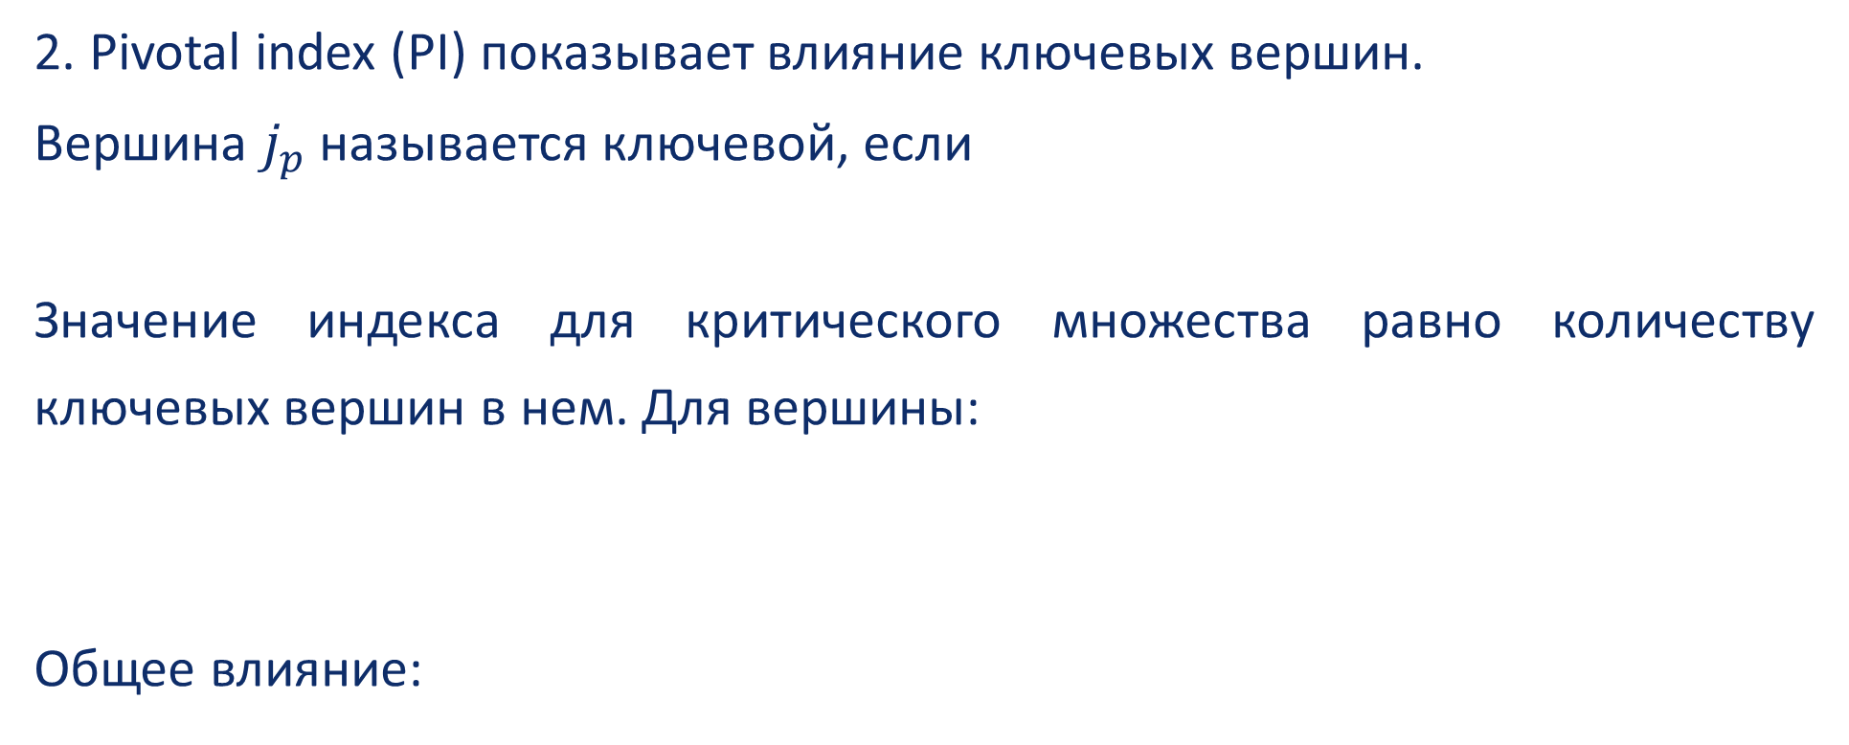



Новые индексы

Slide 12
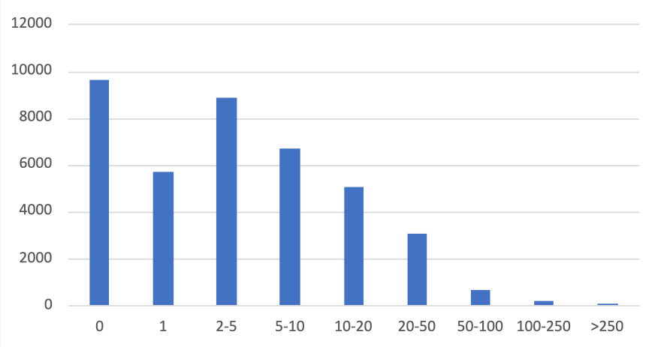
Результаты для статей
Распределение количества цитирований

Slide 13
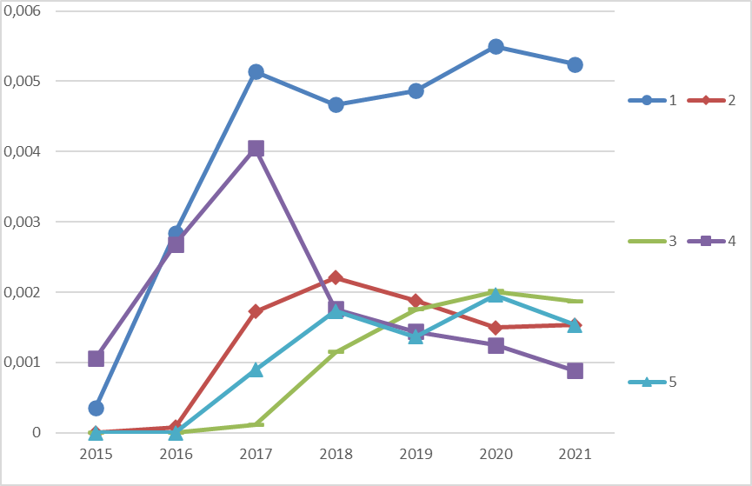
Топ-5 статей по индексу In-degree
Название | DOI | In-degree | Ранг по Eigenvector | Ранг по PageRank
1. MDS clinical diagnostic criteria for Parkinson's disease | 10.1002/MDS.26424 | 0.005 | 15 | 1
2. Gut Microbiota Regulate Motor Deficits and Neuroinflammation in a Model of Parkinson’s Disease | 10.1016/J.CELL.2016.11.018 | 0.0016 | 62 | 8
3. Epidemiology of Parkinson's disease | 10.1007/S00702-017-1686-Y | 0.00156 | 1224 | 5
4. MDS research criteria for prodromal Parkinson's disease | 10.1002/MDS.26431 | 0.00152 | 13 | 3
5. The epidemiology of Parkinson's disease: risk factors and prevention | 10.1016/S1474-4422(16)30230-7 | 0.0015 | 705 | 4
Изменение индекса по годам

Slide 14
Топ-5 статей по индексу TI, q = 0,1%
Название | DOI | In-degree | BI, q=0,1% | PI, q=0,1% | TI, q=0,1%
1. MDS clinical diagnostic criteria for Parkinson's disease | 10.1002/MDS.26424 | 0,005 | 0,6307 | 0,9404 | 0,5254
2. Gut Microbiota Regulate Motor Deficits and Neuroinflammation in a Model of Parkinson’s Disease | 10.1016/J.CELL.2016.11.018 | 0,0016 | 0,0206 | 0,000096 | 0,0075
3. Epidemiology of Parkinson's disease. | 10.1007/S00702-017-1686-Y | 0,00156 | 0,0188 | 0,000093 | 0,0068
4. MDS research criteria for prodromal Parkinson's disease | 10.1002/MDS.26431 | 0,00152 | 0,0175 | 0,000091 | 0,0064
5. The epidemiology of Parkinson's disease: risk factors and prevention | 10.1016/S1474-4422(16)30230-7 | 0,0015 | 0,01704 | 0,00009 | 0,0062

Slide 15
Топ-5 статей по индексу TI, q = 1%
Название | DOI | In-degree | BI, q=1% | PI, q=1% | TI, q=1%
1. Vagotomy and subsequent risk of Parkinson's disease | 10.1002/ANA.24448 | 0,0009 | 0,0204 | 0,068 | 0,0298
2. The clinical symptoms of Parkinson's disease | 10.1111/JNC.13691 | 0,00089 | 0,0202 | 0,0673 | 0,0295
3. Oxidative stress and Parkinson’s disease | 10.3389/FNANA.2015.00091 | 0,00087 | 0,0183 | 0,061 | 0,0267
4. Neuroinflammation in Parkinson’s disease and its potential as therapeutic target | 10.1186/S40035-015-0042-0 | 0,00086 | 0,0177 | 0,0589 | 0,0258
5. Short chain fatty acids and gut microbiota differ between patients with Parkinson's disease and age-matched controls | 10.1016/J.PARKRELDIS.2016.08.019 | 0,00082 | 0,0156 | 0,052 | 0,0228

Slide 16
Статьи с высоким значением индексов в 2021 году
Название | DOI | Год публикации | In-degree, ранг в 2015-2021 | Индекс, ранг в 2021
1. Identification of novel risk loci, causal insights, and heritable risk for Parkinson's disease: a meta-analysis of genome-wide association studies | 10.1016/S1474-4422(19)30320-5 | 2019 | 12 | In-degree, 3
2. Diagnosis and Treatment of Parkinson Disease: A Review | 10.1001/JAMA.2019.22360 | 2020 | 32 | In-degree, 5
3. Extensive graft-derived dopaminergic innervation is maintained 24 years after transplantation in the degenerating parkinsonian brain | 10.1073/PNAS.1605245113 | 2016 | 108 | Eigenvector, 1
4. Personalized iPSC-Derived Dopamine Progenitor Cells for Parkinson's Disease | 10.1056/NEJMOA1915872 | 2020 | 164 | Eigenvector, 2
5. Pre-clinical study of induced pluripotent stem cell-derived dopaminergic progenitor cells for Parkinson's disease | 10.1038/S41467-020-17165-W | 2020 | 182 | Eigenvector, 3
6. The future of stem cell therapies for Parkinson disease | 10.1038/S41583-019-0257-7 | 2020 | 174 | Eigenvector, 4

Slide 17
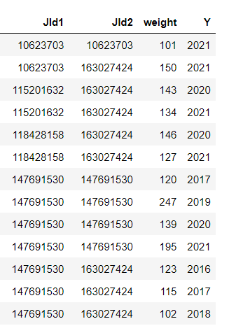
Сеть цитирований по журналам
Атрибуты сети:
JId1 – ID цитирующего журнала
JId2 – ID цитируемого журнала
Y – год публикации журнала 1
Weight – количество цитирований журнала 2 журналом 1 в год Y
Количество вершин в сети - 3292, количество ребер в сети 152203.

Slide 18
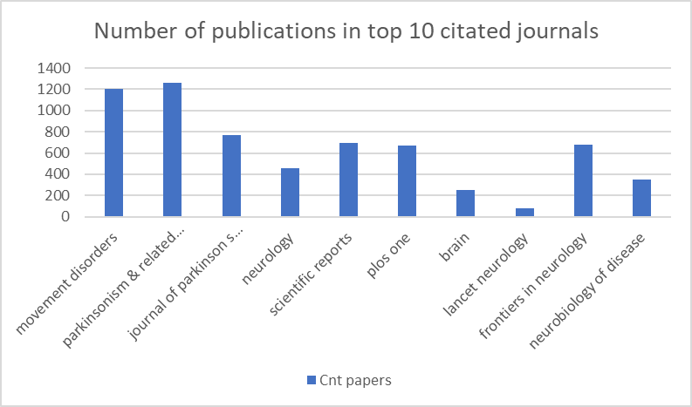
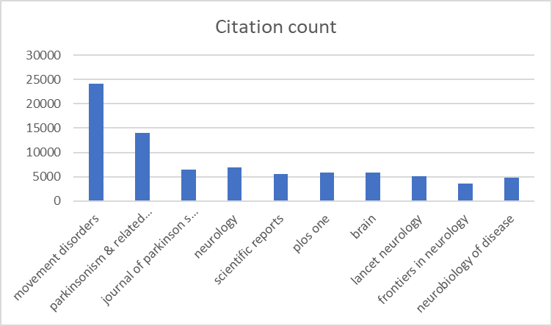
Результаты для журналов
Name of journal | Number of citations
1. Movement Disorders | 24122
2. Parkinsonism & Related Disorders | 14035
3. Journal of Parkinson’s Disease | 6524
4. Neurology | 6851
5. Scientific Reports | 5613
6. PLOS One | 5911
7. Brain | 5909
8. Lancet Neurology | 5085
9. Frontiers in Neurology | 3641
10. Neurobiology of Disease | 4757
Самые цитируемые журналы

Slide 19
Топ-10 журналов по индексу TI, q = 0,5%
Название | In-degree | BI, q=0,5% | PI, q=0,5% | TI, q=0,5%
1. Movement Disorders | 0,0472 | 0,0276 | 0,0247 | 0,0332
2. Parkinsonism & Related Disorders | 0,029 | 0,0248 | 0,0248 | 0,0262
3. Journal of Parkinson’s Disease | 0,0165 | 0,0168 | 0,0156 | 0,0163
4. PLOS one | 0,014 | 0,0167 | 0,016 | 0,0156
5. Lancet Neurology | 0,0137 | 0,0144 | 0,0145 | 0,0142
6. Scientific Reports | 0,014 | 0,0129 | 0,0131 | 0,0134
7. Neurology | 0,015 | 0,0105 | 0,0101 | 0,0119
8. Frontiers in Neuroscience | 0,009 | 0,0114 | 0,014 | 0,0115
9. Frontiers in Neurology | 0,011 | 0,0117 | 0,0113 | 0,01145
10. npj Parkinson’s Disease | 0,0087 | 0,011 | 0,0127 | 0,0108

Slide 20
Топ-10 журналов по индексу TI, q = 5%
Название | In-degree | BI, q=5% | PI, q=5% | TI, q=5%
1. Movement Disorders | 0,0472 | 0 | 0 | 0,0157
2. Parkinsonism & Related Disorders | 0,029 | 0 | 0 | 0,0097
3. Age and Ageing | 0,00033 | 0,008 | 0,0134 | 0,0072
4. British Medical Bulletin | 0,0003 | 0,0067 | 0,0117 | 0,0062
5.Inflammopharmacology | 0,00033 | 0,0071 | 0,011 | 0,0061
6. Expert Opinion on Drug Metabolism & Toxicology | 0,0003 | 0,0063 | 0,0105 | 0,0057
7. Journal of Parkinson's Disease | 0,0165 | 0 | 0 | 0,0055
8. Cells | 0,0027 | 0,0087 | 0,005 | 0,00547
9. Genes & Development | 0,0003 | 0,0059 | 0,0095 | 0,0052
10. Neurology | 0,015 | 0 | 0 | 0,005

Slide 21
Топ-10 журналов по индексу TI, q = 10%
Название | In-degree | BI, q=10% | PI, q=10% | TI, q=10%
1. Movement Disorders | 0,0472 | 0 | 0 | 0,0157
2. Parkinsonism & Related Disorders | 0,029 | 0 | 0 | 0,0097
3. Environmental Toxicology and Pharmacology | 0,00017 | 0,0062 | 0,0103 | 0,0056
4. Springer plus | 0,00017 | 0,0062 | 0,0103 | 0,0056
5. Journal of Parkinson's Disease | 0,0165 | 0 | 0 | 0,0055
6. Neuroimmunomodulation | 0,00018 | 0,00626 | 0,0096 | 0,0053
7. Gastroenterology Research and Practice | 0,00018 | 0,00626 | 0,0096 | 0,0053
8. Neurology | 0,015 | 0 | 0 | 0,005
9. Amino Acids | 0,00017 | 0,0056 | 0,0086 | 0,0048
10. Scientific Reports | 0,014 | 0 | 0 | 0,0047

Slide 22
Заключение
Собрано почти 40 тысяч публикаций и 3 тысячи журналов
Подсчитаны классические индексы и недавно разработанные Bundle index и Pivotal index
Работа представлена на конференции "The 12th International Conference on Network Analysis" в мае 2022 года
Работа принята на конференцию HCist 2022 - International Conference on Health and Social Care Information Systems and Technologies
Результаты могут быть использованы исследователями БП для понимания ключевых областей исследований, их влияния на сообщество и для выявления новых направлений, которые раньше оставались без внимания.

Slide 23
Планы
Построить сети цитирования по авторам и аффилиациям
Рассчитать индексы по новым сетям
Модели по соавторам

Slide 24
Спасибо за внимание!

